Slide 1
ПРОРОК ОСИЈА ГЛАС ЉУБАВИ

Slide 2
Свети пророк Осија је био син Веиријин из племена Исахарова.
Живио је и радио у 8. вијеку прије Христа, у вријеме цара Сјеверног царства Јеровоама.
У браку са Гомером стекао је троје дјеце.
У књизи Пророка Осије истиче се невјерство његове жене, којом се оженио по Божјој наредби.
Осија то зна, живи са њом волећи је и даље говорећи да и Бог воли свој народ иако му је невјеран и ради оно што не ваља.
Невјерство према Јахвеу (Богу) огледа се у окретању народа и оних који га воде (цареви) ка лажним боговима.
Осија их упозорава да „сију вјетар а да ће жњети олују.“ (Ос 8,7)

Slide 3
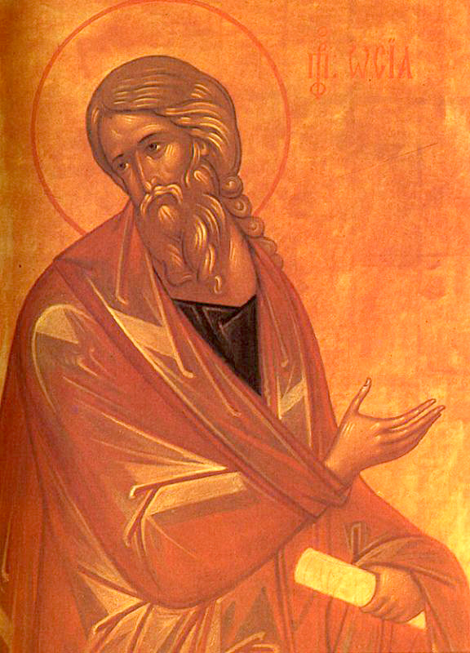
Пророк Осија је савез Бога са својим (израиљским) народом упоредио са браком, увјерен да је његов брак слика односа Јахвеа и народа.
Као што се у браку муж и жена обавезују на вјерност, тако су Јахве и народ склопили савез (завјет) у којем се народ обавезао на вјерност Јахвеу.
Народ је постао невјеран, окупиран материјалним богаством, заборавио је на Јахвеа и окренуо се другим боговима.
За казну, израиљски народ ће бити одведен у ропство, а када се врати Богу и одбаци гријех, опет ће бити избављен.
Бог је љубав непролазна, за разлику од људске љубави која је пролазна.

Slide 4
Богонадахнуте ријечи Пророка Осије налазе се у његовој књизи, која садржи 14 глава.
Укоравао је много Израиљ и Јуду због идолопоклонства, прорицао казну Божју за гријехе, пропаст Самарије и Израиља због богоодступништва, али и милост Божију кољену Јудину.
Прорицао укидање и престанак старозавјетне жртве и укидање суботе (умјесто које је Христос установио недjељу) и долазак Господа.
Тако у његовој књизи пише за старозавjетну синагогу јеврејску: "И укинућу сваку радост њезину, светковине њезине, младине њезине и суботе њезине и све празнике њезине." (Ос 2,2)
Доживио је дубоку старост и мирно се упокојио.

Slide 5
Занимљивости:
Име Пророка Осије у преводу значи – „Јахве је спасење“.
Књига Пророка Осије је 28. књига, по реду, у Старом завјету.
Пророк Осија се не помиње на другим мјестима у Библији.
Пророк Осија изговара око 150 изјава у вези са гријесима свог народа, a више од половине њих се односи на гријех идолопоклонства.
Такође, више од било којег другог старозавјетног пророка, Осијин лични живот илуструје његову пророчку поруку.
ОДГОВОРИ НА ПИТАЊА У УЏБЕНИКУ НА СТРАНИ 66!

